Slide 1


Load Balancing & SSL Acceleration
Hochverfügbarkeit für MS Exchange & Lync
InfoNet Day 2012
smart outcome GmbH, Effretikon

Slide 2
Agenda
Einleitung
Load Balancing
Microsoft Exchange 2010 mit KEMP
Microsoft Lync 2010 mit KEMP
Kapazität und Kosten
Fragen

Slide 3

Einleitung
Thema: Hochverfügbarkeit für MS Exchange & Lync
KEMP Technologies gegründet 2000 in New York
KEMP & smart outcome GmbH
  KEMP Vertrieb Schweiz seit 2005
  KEMP Kompetenzzentrum Schweiz seit 2009
  KEMP Distributor Schweiz seit 2012

Slide 4
Load Balancing (1)
Wenn ein Server nicht ausreicht
  Verfügbarkeit / Robustheit
  Performanz / Kapazität
Die Idee: Wir bauen einen Lastverteiler vor die Server
  Lastverteiler muss redundant sein für Hochverfügbarkeits-Lösungen

Slide 5
Load Balancing (2)
KEMP LoadMaster

Slide 6
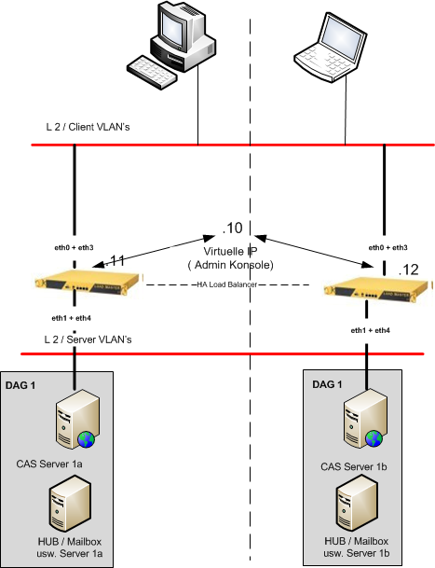
Exchange 2010 mit KEMP
KEMP LoadMaster

Slide 7

Lync 2010 mit KEMP
KEMP LoadMaster

Slide 8
Kapazität und Kosten
KEMP Richtwerte für zwei Services MS Exchange 2010 und Lync 2010 (Chat Funktion)
Hardware Modelle | Virtuelle Modelle | Anzahl Mailboxen (Richtwerte) | Max. Balancer Throughput | Kosten (2 Geräte) Inkl. Mwst / sFr. / inkl. Versand
LM 2200 HA |  | 300 ~ 500 | 950 Mbs | 5’303.-
LM 2600 HA |  | 500 ~ 2’500 | 1.7 Gbs | 15’784.-
LM 3600 HA |  | 2’500 ~ 4’500 | 3.4 Gbs | 22’056.-
LM 5300 HA |  | 4’500 ~ 8’500 | 8 Gbs | 35’020.-
 | VLM 100 HA | 50 ~ 100 | 100 Mbs | 3’396.-
 | VLM 1000 HA | 300 ~ 500 | Unbegrenzt | 9’120.-
KEMP Richtwerte:
- Verschlüsselung 2048bit /
- Ø 8h Betriebsdauer
- Ø Anzahl Mail 80 per Day/
Ø Grösse Mail 200kb /
usw.
- Services https:
KEMP Leistung Rechner
http://www.kemptechnologies.com/fileadmin/templates/sizingDoc/lme_calc_2k/lme_calc_2k_emea.htm

Slide 9
Fragen
???
smart outcome GmbH
Im Ifang 16
8307 Effretikon
info@smartoutcome.ch

